Slide 1
Meeting

Slide 2
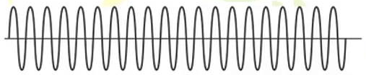

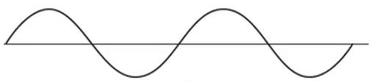

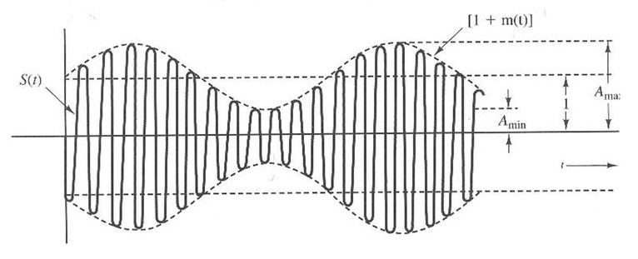

訊號調變
載波 :
訊息(基頻) :
調變訊號:

Slide 3



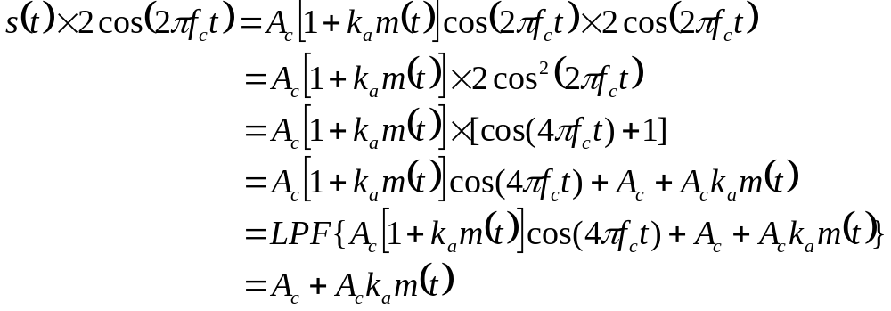
訊號解調變
乘法器
電容
Low-pass
filter

